Slide 1

DynamicBus
设计方案
含框
讲解人：孙亦菲，刘英博，张钧垚
DynamicBus

Slide 2

Dynamic Bus
目录
一、相关功能流程介绍
二，相关接口设计介绍
三、架构设计介绍
四、数据结构设计和界面设计

Slide 3
相关功能流程介绍
Dynamic Bus

Slide 4
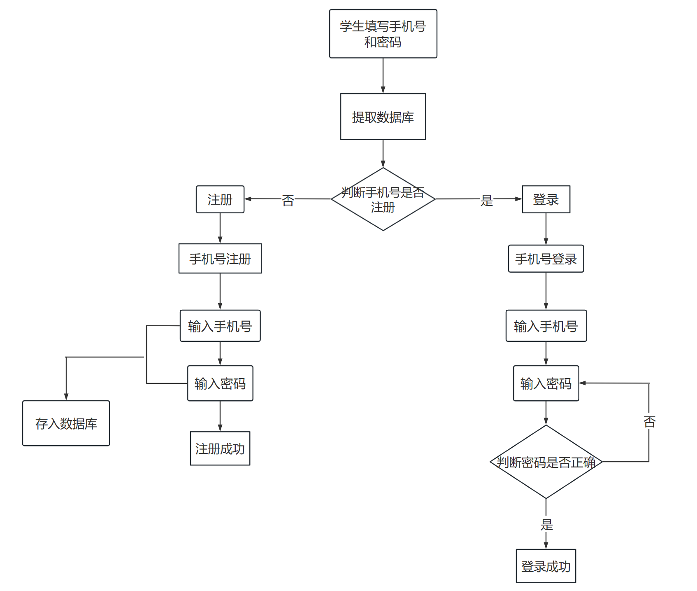
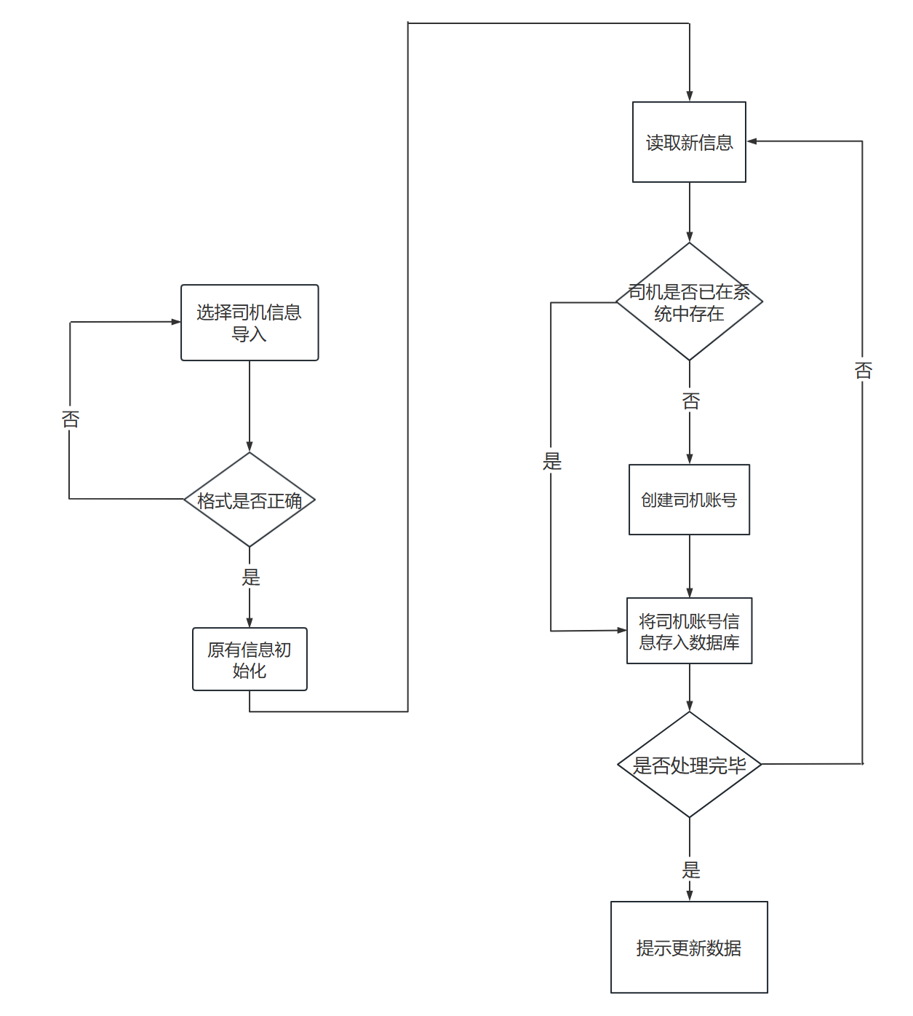
导入司机和用户（学生）注册功能流程图
司机由系统管理员导入创建，用户（学生）通过注册创建账号。

Slide 5
导入司机功能流程图
DynamicBus系统中司机自己不能注册，只能由管理员创建。
主要流程如下：1 管理员导入司机信息， 2 清除系统中已有司机名单，进行初始化， 3 在系统中创建司机信息用于登录，5 将司机账号关联到数据库， 6 导入结束提示更新数据。
DynamicBus

Slide 6
导入用户（学生）功能流程图
DynamicBus系统中学生需要自行注册一个账号。
主要流程如下：1. 学生填写手机号和密码， 2，提取数据库中的信息判断学生手机号是否注册， 3，若数据库中不存在该学生账号信息则进行注册， 4. 若数据库中存在该学生信息则输入手机号和密码进行登录。
DynamicBus

Slide 7
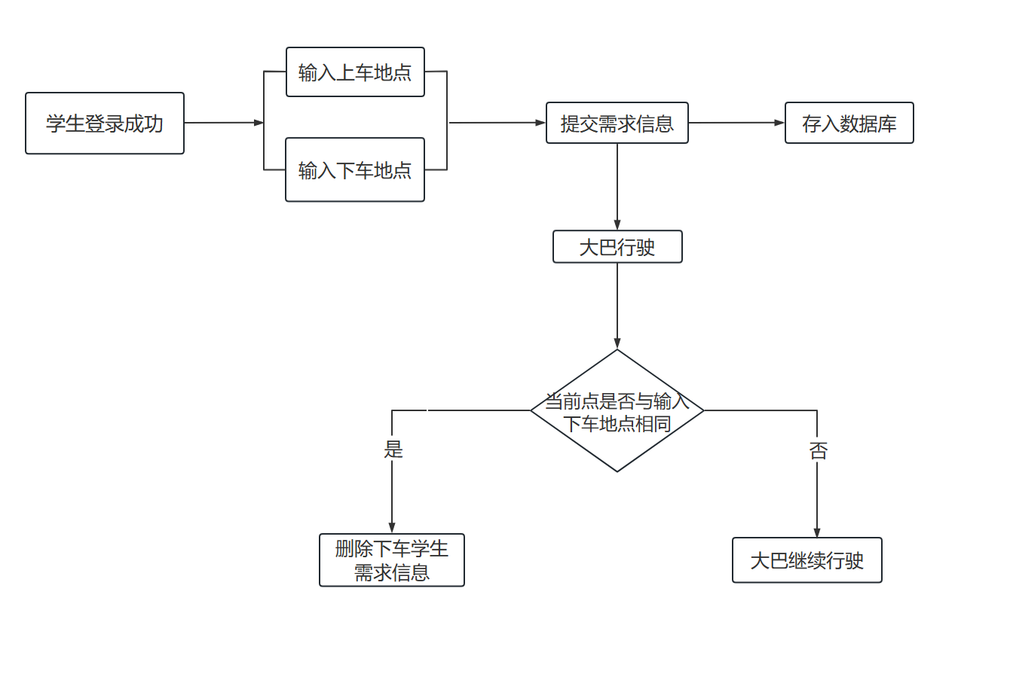
乘车需求的提交与完成功能流程图
在DynamicBus系统中，乘车需求和完成主要流程如下：1 用户（学生）需要自行登录， 2选择上车地点和下车地点， 3 提交的需求信息存入数据库， 4 判断是否到达下车地点，若到达下车地点则删除该学生的需求信息；若没有到达下车地点，大巴继续行驶。

Slide 8
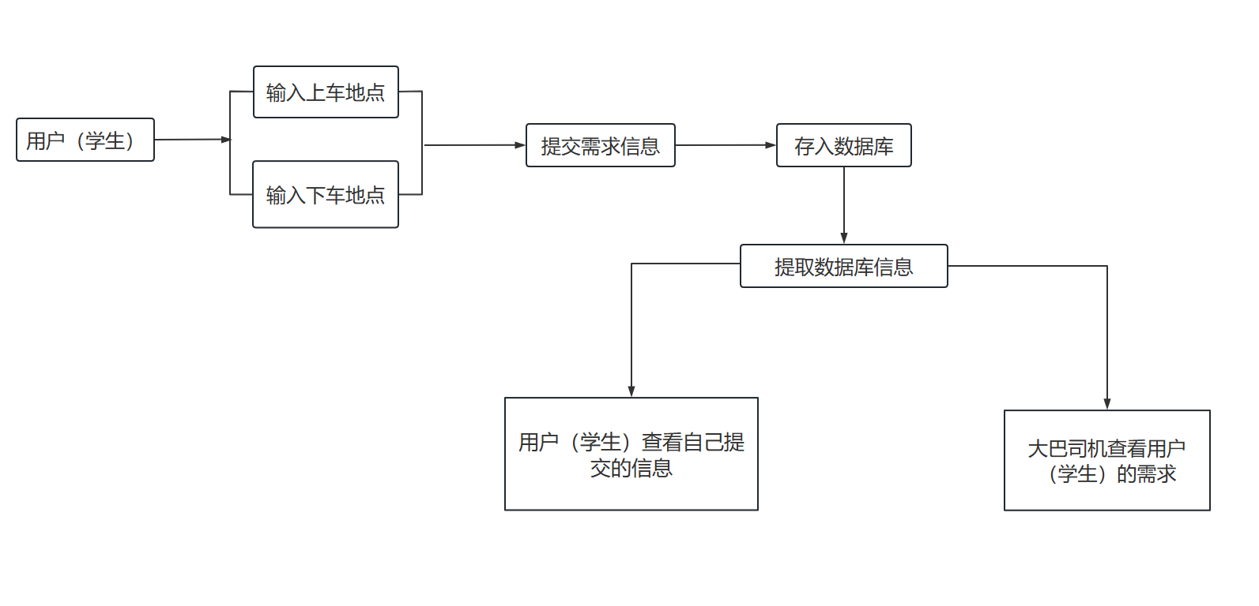
查看当前需求功能流程图
在DynamicBus系统中，查看当前需求主要流程如下：1 学生输入上车地点和下车地点， 2 提交需求信息，3 将需求存入数据库当中， 4 用户（学生）和司机提取数据库信息进行查看。

Slide 9
相关接口设计介绍
Dynamic Bus

Slide 10
API
请求服务器数据API （利用API接口发起网络请求，传递参数等）
图片处理API （从本地选择图片等）
文件上传与下载
文件操作API （将文件保存到本地，获取本地文件列表等）
数据缓存API （将数据缓存到本地，获取本地缓存的数据等）
位置信息API （获取当前位置等）
交互反馈API （显示消息提示框，显示操作菜单等）
登录API （实现用户的登录等）
DynamicBus

Slide 11
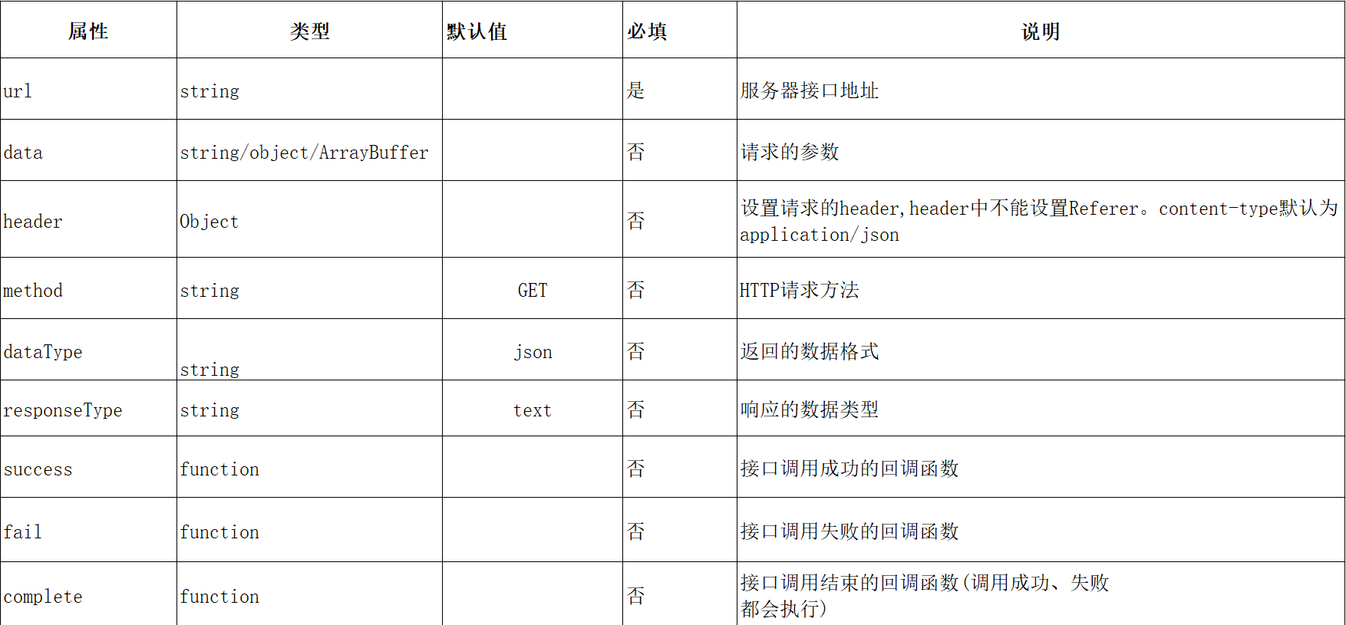
请求服务器数据API
利用wx.request(object)传递数据

Slide 12
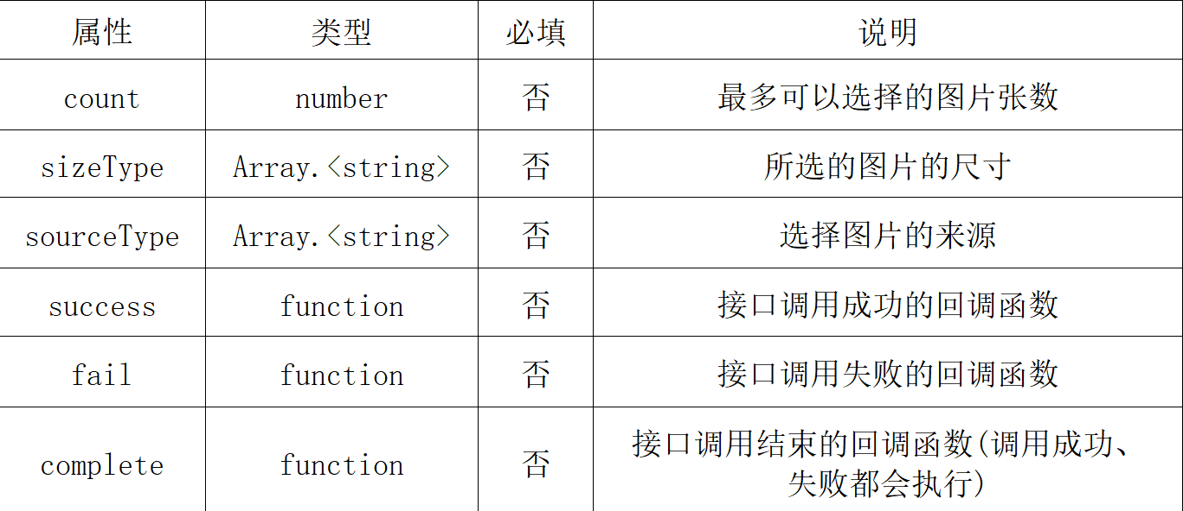
图片处理API
利用wx.chooseImage选择图片

Slide 13
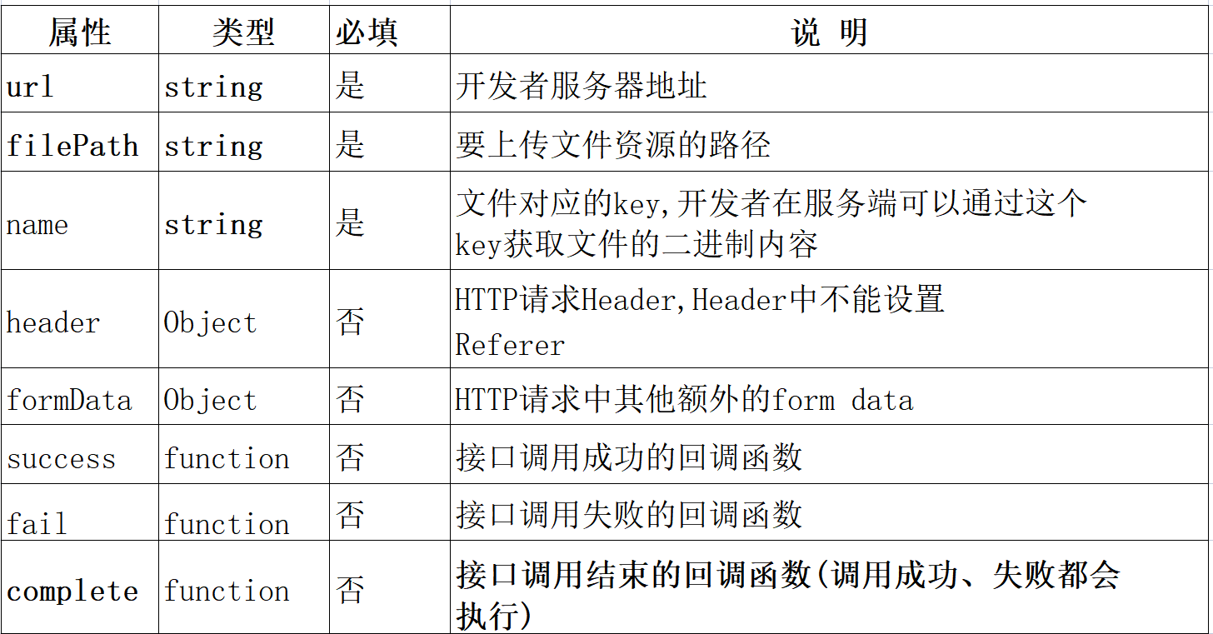
文件上传与下载
利用wx.uploadFile(object)文件上传

Slide 14
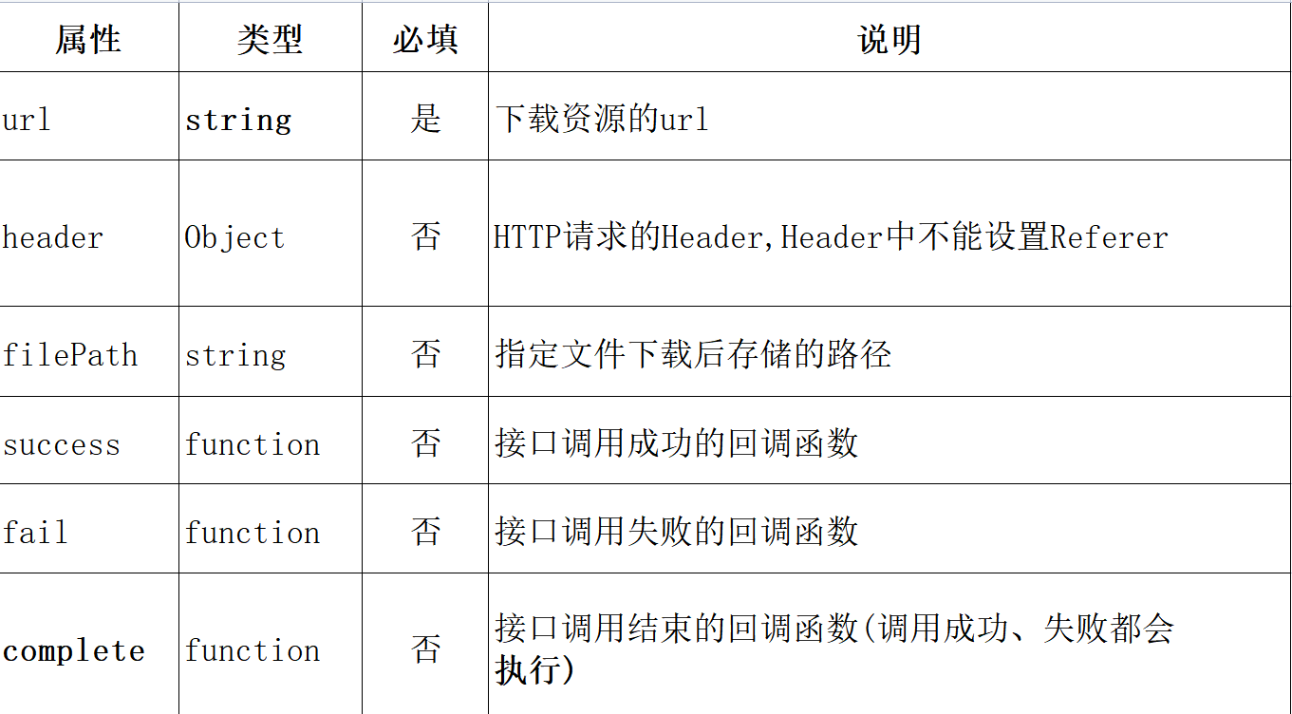
文件上传与下载
利用wx.downloadFile(object)文件下载

Slide 15
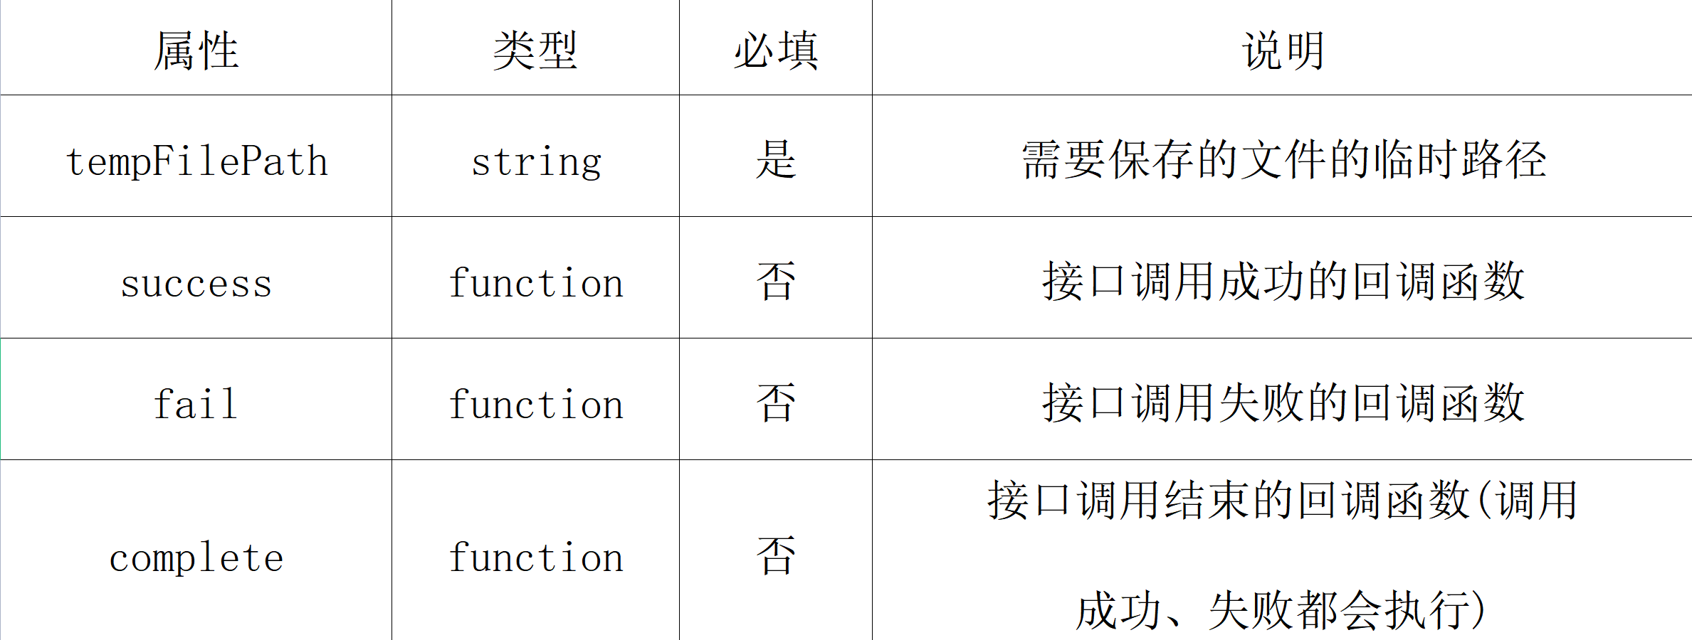
文件操作API
利用wx.saveFile保存文件到本地
下次启动微信小程序时仍然可以获取到该文件
本地文件存储大小限制为10MB

Slide 16
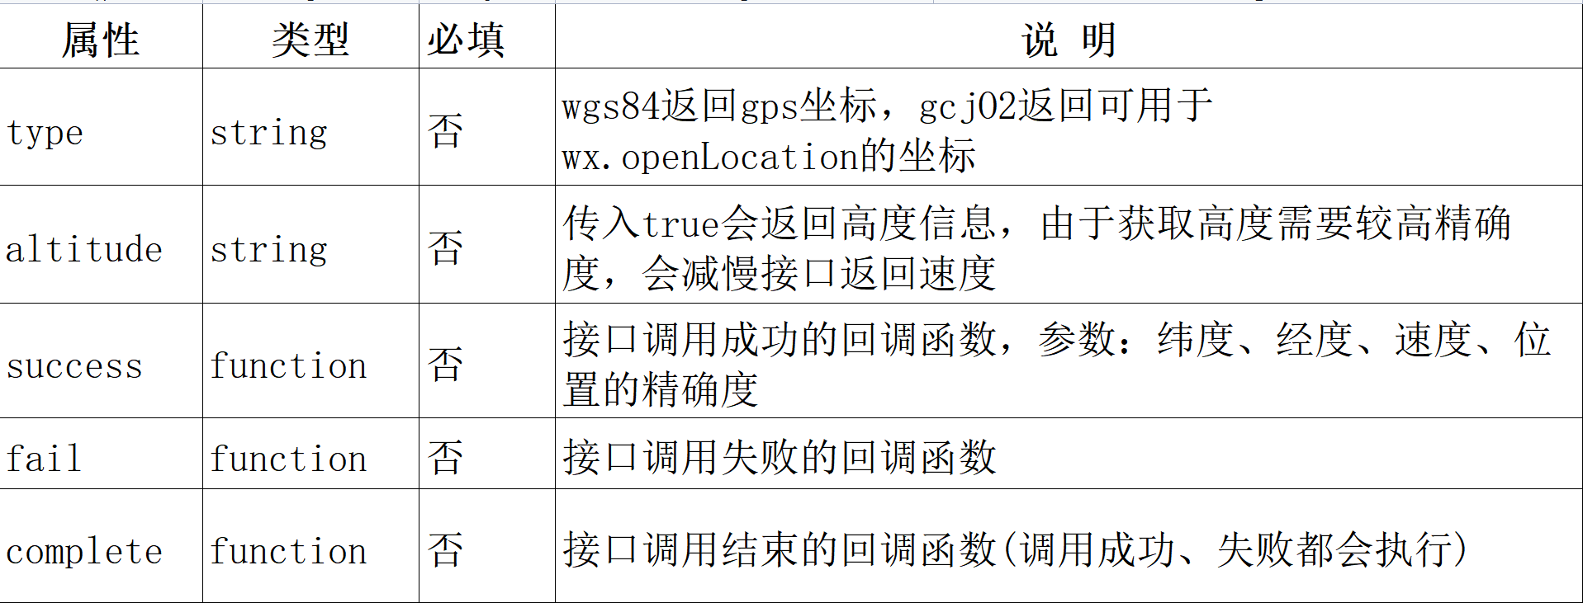
位置信息API
wx.getLocation(object)获取当前位置
用户离开小程序后，此接口无法调用

Slide 17
架构设计介绍
Dynamic Bus

Slide 18
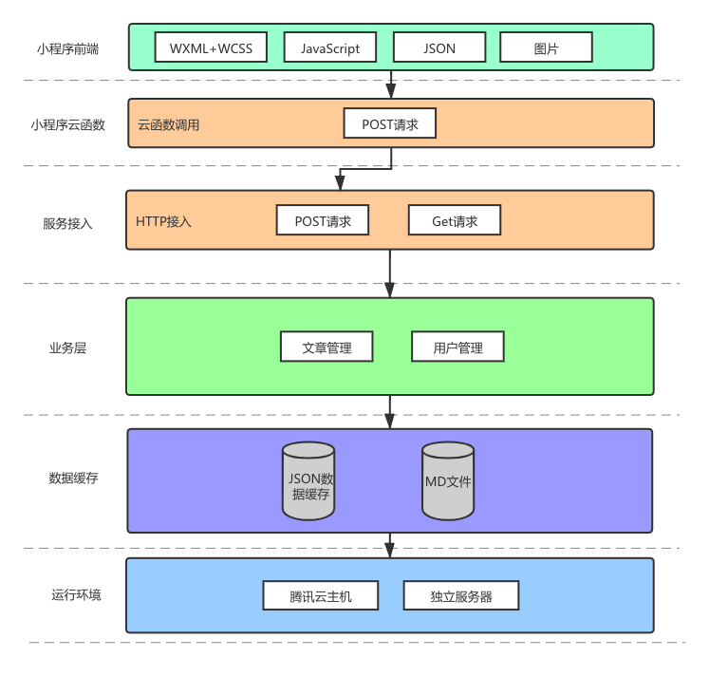
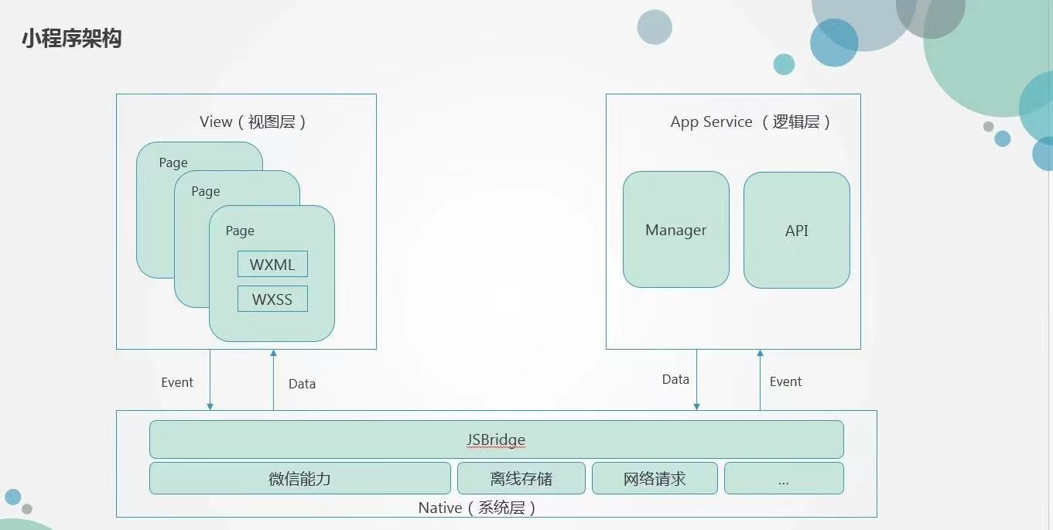
系统总体结构
动态大巴系统是一个基于微信小程序发开的系统，整个小程序框架系统分为两部分：逻辑层（App Service）和 视图层（View）。小程序提供了自己的视图层描述语言 WXML 和 WXSS，以及基于 JavaScript 的逻辑层框架，并在视图层与逻辑层间提供了数据传输和事件系统

Slide 19
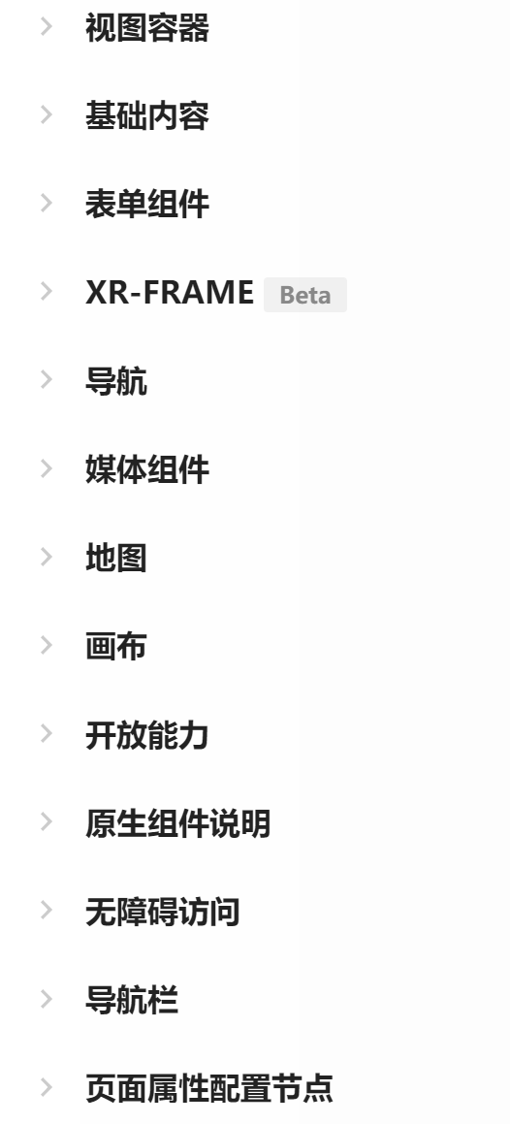
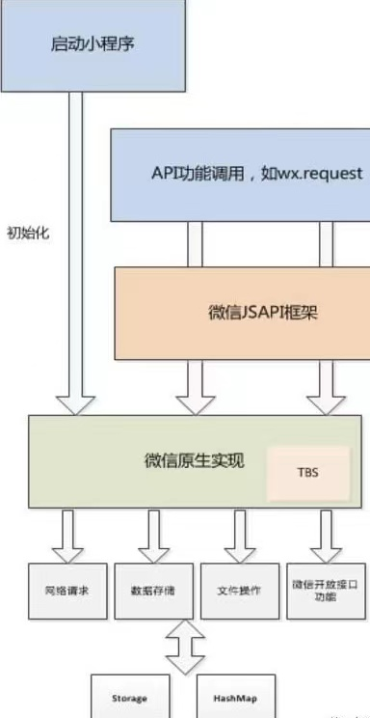
系统组件图
微信小程序的构架可以称为C/S，即Client/Server（客户机/服务器）结构，是大家熟知的软件系统体系结构，通过将任务合理分配到Client端和Server端，降低了系统的通讯开销。
小程序先向服务器发起网络请求
服务器收到请求后施行相关代码处理
处理完毕后服务器向小程序回复，并返回数据

Slide 20
数据结构设计和界面设计
Dynamic Bus

Slide 21

数据结构设计—用户及管理员
Dynamic Bus

Slide 22
数据结构设计—司机巴士及位置
Dynamic Bus

Slide 23
数据结构设计—站点及乘车请求
Dynamic Bus

Slide 24
数据结构设计—请求标记及推荐路线
Dynamic Bus

Slide 25
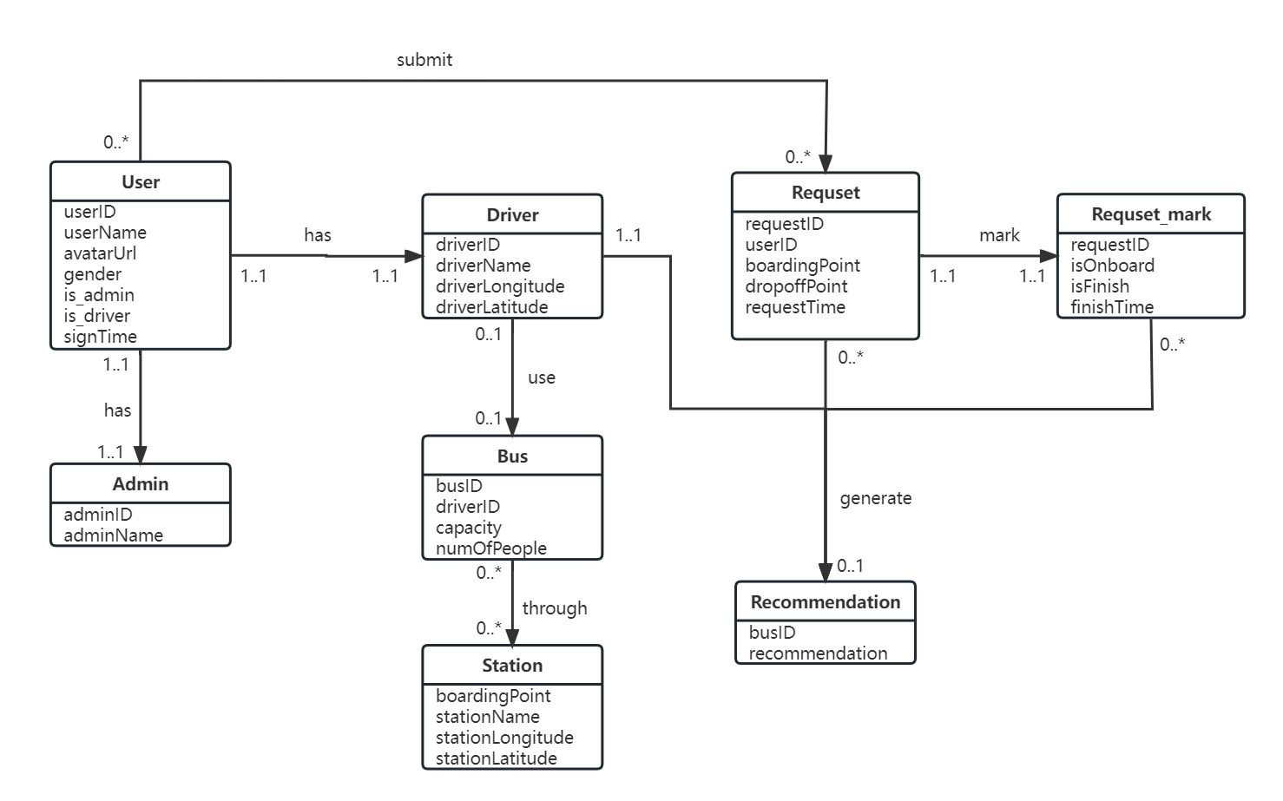
数据结构设计—E-R关系图
Dynamic Bus

Slide 26
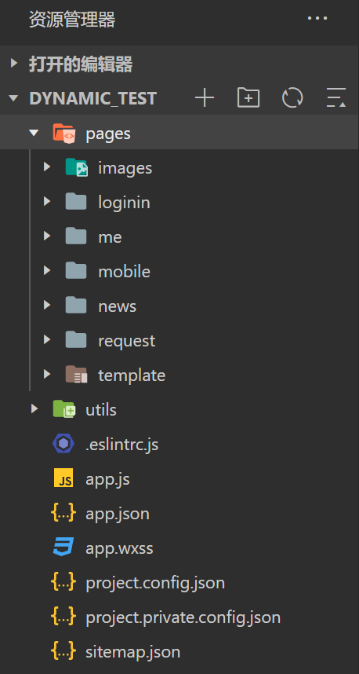
界面设计
js文件、json文件、wxml文件和wxss文件是微信小程序开发中不可或缺的四个文件类型，它们分别负责小程序的逻辑、配置、页面结构和样式
js文件：用来编写小程序的逻辑代码的，包括页面的生命周期函数、事件处理函数、数据处理等。它可以调用小程序提供的API，实现小程序的各种功能。
json文件：用来配置小程序的全局配置文件，影响小程序的整体风格和功能。
wxml文件：类似于HTML语言。它可以定义小程序的页面结构、布局、组件等，实现小程序的页面展示效果。
wxss文件：类似于CSS语言。它可以定义小程序的页面样式、布局、字体、颜色等，实现小程序的页面美化效果。
框架页面文件
框架全局文件
Dynamic Bus

Slide 27
感谢观看
讲解人：孙亦菲，刘英博，张钧垚
DynamicBus

